Slide 1
Aggregate Function 1

Slide 2
Outline
Implementasi Basis Data Lanjut
Pengantar Implementasi Basis Data
Bahasa SQL
DDL (Data Definition Language)
DML (Data Manipulation Language) 1
DML (Data Manipulation Language) 2
Aggregate Function 1
Aggregate Function 2
Ujian Tengah Semester
Join Table dan Union 1
Join Table dan Union 2
Sub-query pada SQL 1
Sub-query pada SQL 2
Function
Stored Procedure
Trigger
Ujian Akhir Semester

Slide 3
Aggregate Function
Aggregate Function (Fungsi Agregat) adalah fungsi yang menerima koleksi nilai dan mengembalikan nilai tunggal sebagai hasilnya.
Standar ISO mendefinisikan lima jenis fungsi agregat, yaitu :
  AVG()
  COUNT()
  MAX()
  MIN()
  SUM()

Slide 4
Aggregate Function
Fungsi | Deskripsi
COUNT | Menghitung jumlah baris pada suatu kolom
SUM | Menghitung jumlah total nilai dari setiap baris pada suatu kolom
AVG | Menghitung rata-rata (average) nilai pada suatu kolom
MIN | Meghitung nilai terkecil (minimal) pada suatu kolom
MAX | Menghitung nilai terbesar (maximal) pada suatu kolom

Slide 5
COUNT()
Fungsi ini digunakan menghitung jumlah baris pada suatu kolom
.
Sintaks :
  SELECT COUNT(nama_field)
  FROM TABLE

Slide 6
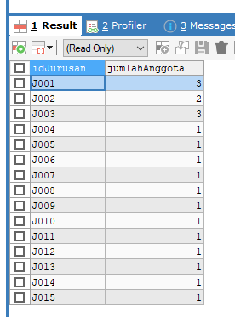
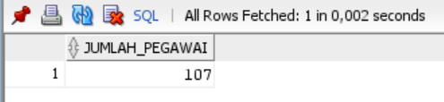
COUNT()
SELECT COUNT(employee_id) AS jumlah_pegawai FROM HR.employees;
menampilkan jumlah anggota perpustakaan sesuai dengan ID Jurusan
SELECT idJurusan, COUNT(idAnggota) AS jumlahAnggota FROM anggota GROUP BY idJurusan;
2
1

Slide 7
SUM()
Fungsi ini digunakan untuk menghitung jumlah (total atau sum) nilai di suatu kolom.
Sintaks :
  SELECT SUM(nama_field)
  FROM TABLE

Slide 8
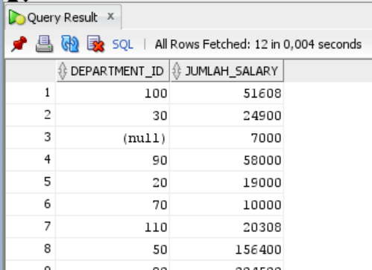
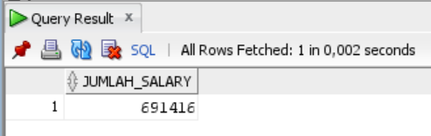
SUM()
SELECT SUM (salary) AS jumlah_salary FROM HR.employees;
Menghitung jumlah total gaji setiap departemen
SELECT department_id, SUM (salary) AS jumlah_salary FROM HR.employees GROUP BY department_id;
1
2

Slide 9
AVG()
Fungsi ini digunakan untuk mengembalikan rata-rata (average) nilai di suatu kolom.
Sintaks :
  SELECT AVG(nama_field)
  FROM TABLE

Slide 10
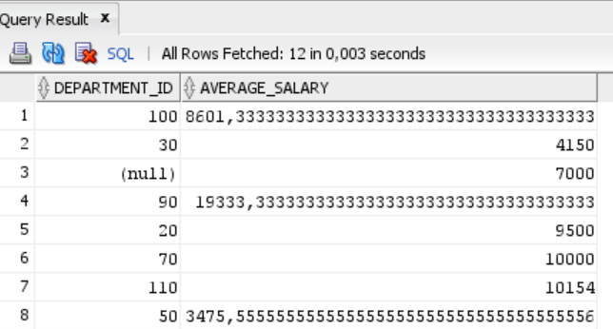
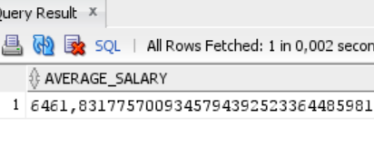
AVG()
SELECT AVG (salary) AS average_salary FROM HR.employees;
SELECT department_id, AVG (salary) AS average_salary FROM HR.employees GROUP BY department_id;
2
1

Slide 11
MIN()
Fungsi ini digunakan untuk mengembalikan nilai terkecil (minimal) di suatu kolom.
Sintaks :
  SELECT MIN(nama_field)
  FROM TABLE

Slide 12
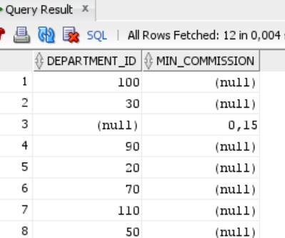
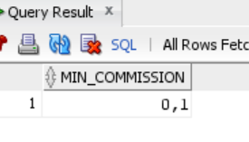
MIN()
SELECT MIN (commission_pct) AS min_commission FROM HR.employees;
SELECT department_id, MIN (commission_pct) AS min_commission FROM HR.employees GROUP BY department_id;
2
1

Slide 13
MAX()
Fungsi ini digunakan untuk mengembalikan nilai terbesar (maximal) di suatu kolom.
Sintaks :
  SELECT MAX(nama_field)
  FROM TABLE

Slide 14
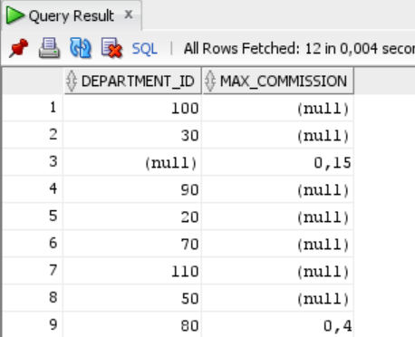
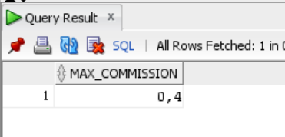
MAX()
SELECT MAX (commission_pct) AS max_commission FROM HR.employees;
SELECT department_id, MAX (commission_pct) AS max_commission FROM HR.employees GROUP BY department_id;
2
1

Slide 15
Keyword DISTINCT
Keyword DISTINCT digunakan untuk mengeliminasi duplikasi kemunculan data yang sama. Select DISTINCT digunakan untuk menampilkan data yang berbeda saja.
Sintaks :
  SELECT DISTINCT(nama_field)
  FROM table

Slide 16
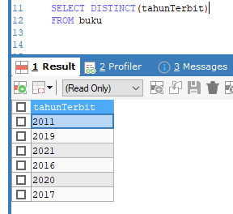
Contoh
Tampilkan tahun terbit buku

Slide 17
Keyword GROUP BY
GROUP BY digunakan untuk menggabungkan data dengan nilai yang sama dalam daftar bidang tertentu menjadi satu data.
Sintaks :
  SELECT(namaField)
  FROM table
  GROUP BY kategori

Slide 18
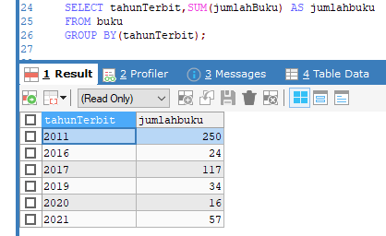
Group By()
Tampilkan jumlah buku berdasarkan tahun terbit
SELECT tahunTerbit,SUM(jumlahBuku)
AS jumlahbuku
FROM buku
GROUP BY(tahunTerbit);

Slide 19
Keyword HAVING
Pada saat bekerja dengan fungsi agregat, terkadang diperlukan klausa WHERE untuk menspesifikasikan hasil.
Sayangnya, klausa WHERE tidak boleh mengandung fungsi agregat. Sebagai solusi, kita bisa memanfaatkan klausa HAVING.
Penggunaan klausa ini mirip WHERE.
Sintaks :
  SELECT field1,field..n, .Aggregate_function
  FROM TABLE
  GROUP BY field1,field..n
  HAVING kriteria_aggerage_function

Slide 20
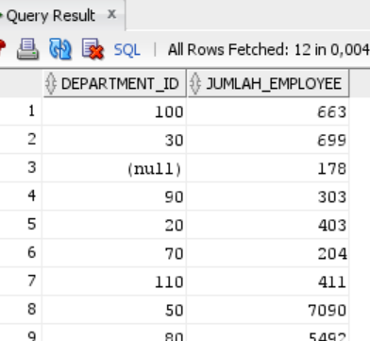
Keyword HAVING
SELECT department_id, SUM(employee_id) AS jumlah_employee
FROM HR.employees
GROUP BY department_id
HAVING SUM(employee_id) > 100;

Slide 21
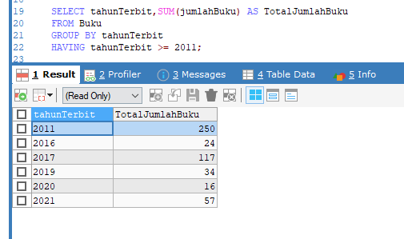
Contoh 2
Tampilkan jumlah buku berdasarkan tahun terbit dengan ketentuan tahun terbit buku adalah tahun 2011 keatas.
SELECT tahunTerbit,SUM(jumlahBuku)
AS TotalJumlahBuku
FROM Buku
GROUP BY tahunTerbit
HAVING tahunTerbit >= 2011;

Slide 22
Keyword CONCAT
Fungsi ini digunakan untuk menyambung string atau menggabungkan string hasil query.
Sintaks :
  SELECT CONCAT field1,field..n
  FROM TABLE

Slide 23
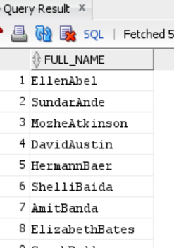
Keyword CONCAT
SELECT CONCAT (first_name,last_name) AS full_name
FROM HR.employees;

Slide 24
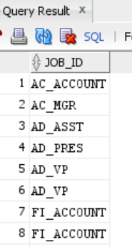
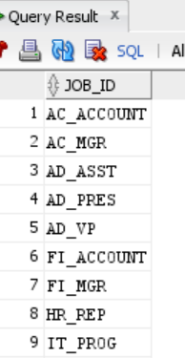
Keyword DISTINCT
SELECT job_id FROM HR.employees ORDER BY job_id;
SELECT DISTINCT job_id FROM HR.employees ORDER BY job_id;
1
2

Slide 25
Tugas 2
Buatlah Query yang menerapkan fungsi :
Sum , AVG , Min, Max, Count, Group by , Order By , Having, dan Concat
(Masing – masing fungsi 2 contoh)
Note : contoh soal selain yang ada di slide
Format Penulisan untuk setiap contoh :
a.Soal
b.Syntax Query beserta penjelasan singkat query
c. Screenshoot Tabel sebelum dan sesudah query dirunning
Dikumpulkan di Ilmu2 dalam file .doc , Deadline 2 Oktober 2026 23.00 WIB

